Slide 1
Autoimunitní imunopatologické stavy
Minimálně 70 onemocnění a syndromů
Historie:
počátek minulého století – první popisy Paul Ehrlich „Horror autotoxicus“
40. – 50. léta: autoprotilátky, indukce autotolerance
70. léta: HLA systém
80. – 90. léta: síť imunitního systému
90. léta: Th1 x Th2
přelom tisíciletí: podtypy lymfocytů, rozvoj biologické léčby

Slide 2
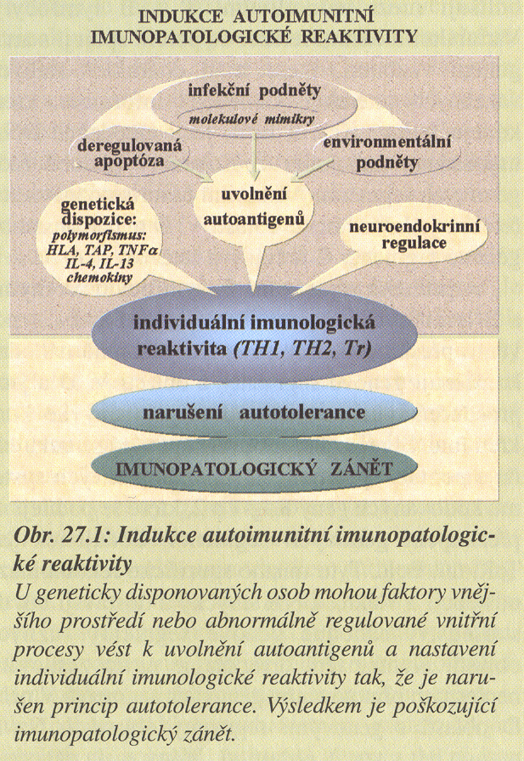
Autoimunitní imunopatologické stavy
Krejsek, Kopecký: Klinická imunologie, Nucleus Hradec Králové, 2004

Slide 3
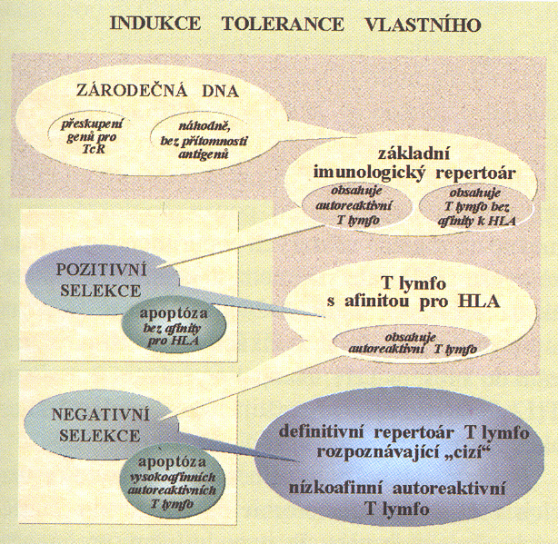
Krejsek, Kopecký: Klinická imunologie, Nucleus Hradec Králové, 2004

Slide 4
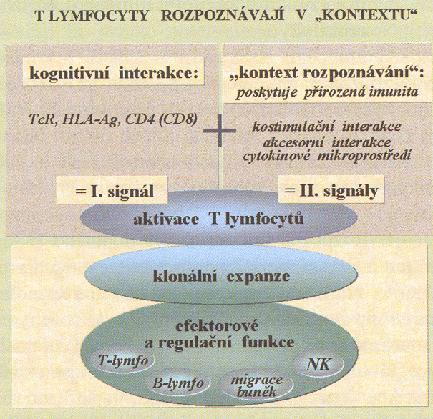
Krejsek, Kopecký: Klinická imunologie, Nucleus Hradec Králové, 2004

Slide 5
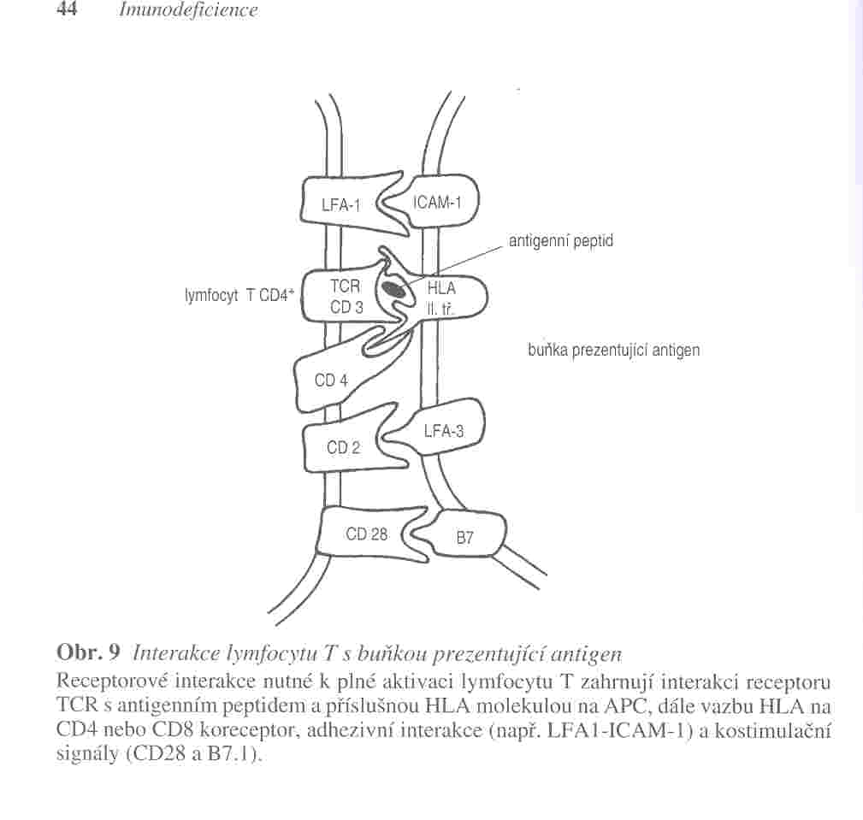
Rozpoznávání pomocí TCR
Bartůňková a kol.: Imunodeficience, 2. vydání, Grada, 2007

Slide 6
Polymorfismus HLA lokusů:
HLA-A: 372
HLA-B: 661
HLA-C: 3
HLA-DRB: 1 408
Mechanismy asociace s HLA:
sousedství genů
HLA jako receproty patogenů
nadbytečná exprese HLA
molekulární mimikry

Slide 7
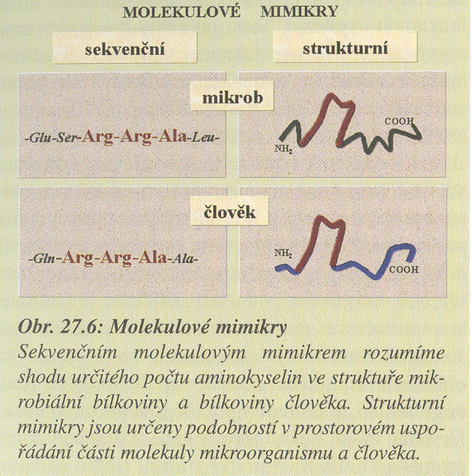
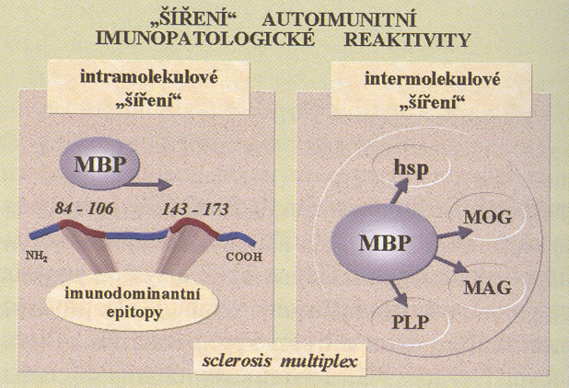
Mirkobiální mimikry a šíření molekulárnách terčů – možné příčiny autoimunitní reaktivity
Krejsek, Kopecký: Klinická imunologie, Nucleus Hradec Králové, 2004

Slide 8
Apoptóza jako induktor imunopatologické reaktivity
Apoptóza – fylogeneticky konzervovaný proces
Kaskádovitá aktivace určitých genů, která vede v konečném důsledku
- k hydrolytickému štěpení cytoplazmatických molekul
- porušení integrity membrán
- zánik buňky cestou formování apoptotických tělísek.
Apoptóza má dvě základní fáze.
1. Signalizační - proapoptotické podněty ( TNF α, mutace genů)
- protiapoptické podněty ( růstové faktory)
2. Efektorová fáze - aktivace dosud latentních proteináz, které štěpí bílkovinný řetězec strukturních i signálních proteinů - kaspázy
Důležitá role vnější mitochondriální membrány.
DNA je štěpena endonukleasami na úseky cca 200 bazí.

Slide 9
Příčiny apoptózy:
Genetické poškození
Infekce
Nádorové procesy
Metabolická a informační deprivace buněk a tkání
Vnější (fyzikální faktory)
Imunologická reakce – plánovitý zánik určitých typů buněk
Procesy ontogenetického vývoje jedince
V procesu apoptózy jsou vytvářeny podmínky pro prolomení tolerance vlastních složek a následnou imunopatologickou reakci.
ACAMP – Apoptotic Cell Asssociated Molecular Pattern – unikátní vzory proteinů, cukrů i lipidů na površích apoptotických buněk, resp. apoptotických tělísek.
ACA – Apoptotic Cell Recepror – receptory na imunitních buňkách, které tyto vzory rozpoznávají
Imunologická reakce na tyto vzory vede k tvorbě autoprotilátek, které mohou pronikat do normálních buněk a vyhledat zde příslušné terče. Prokázáno u antinuklearních protilátek. Mohou i indukovat samotnou apoptózu!

Slide 10
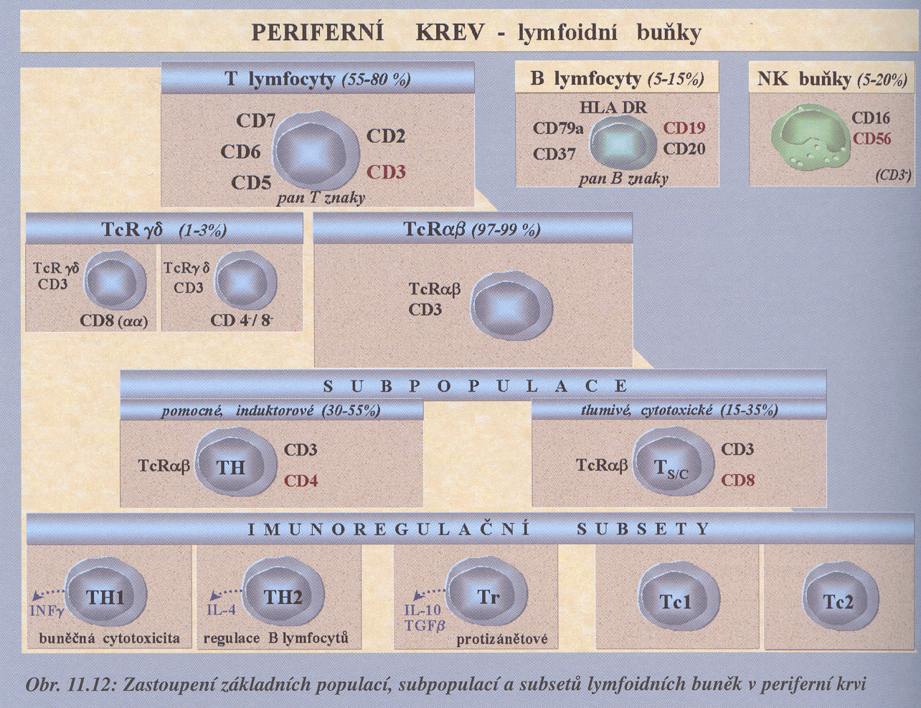
Krejsek, Kopecký: Klinická imunologie, Nucleus Hradec Králové, 2004

